Slide 1
블록체인 프라이버시
Blockchain Privacy
https://youtu.be/611ns3lk0vg

Slide 2


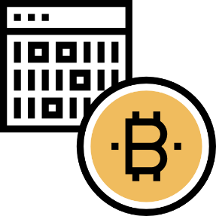
블록체인 성질
익명성
블록체인은 기본적으로 실세계와 주소가 연결되지 않았다!
(Anonymity)
(Pseudo Anonymity)
비밀키
공개키
주소

Slide 3
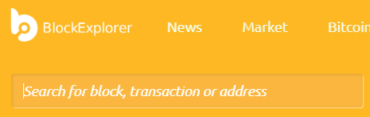
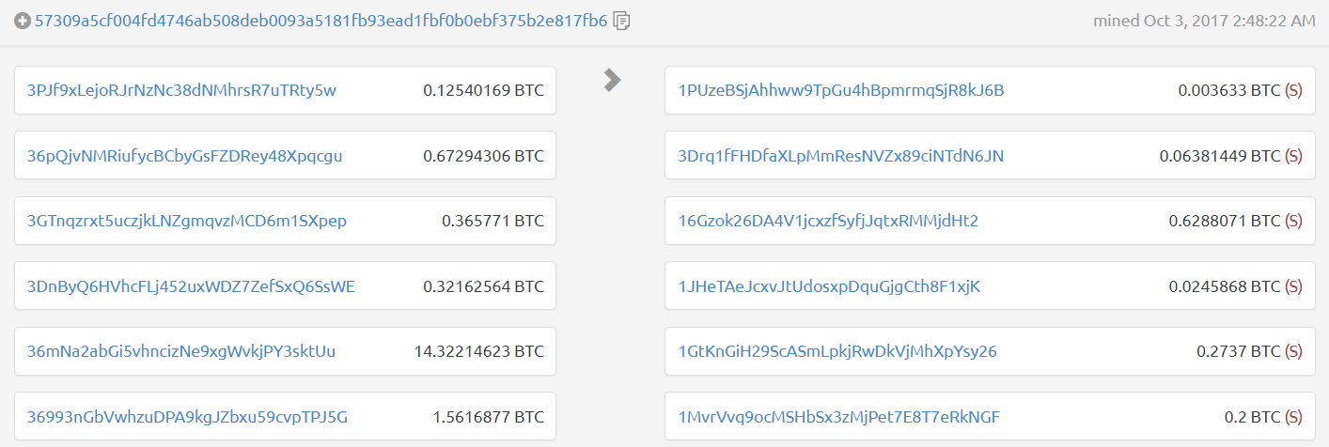
블록체인 성질
투명성 (Transparency)
트랜잭션 트래픽은 공개된 네트워크에 올라간다.
블록, 트랜잭션, 주소를 검색할 수 있는 BlockExplorer
모든 트랜잭션을 확인할 수 있다.

Slide 4
프라이버시
가상화폐
사용처
어플리케이션
의료정보
산업정보
→ 기타 다양한 이유에 있어 프라이버시는 필요

Slide 5
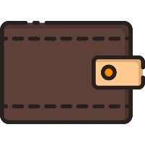

기법 소개 : 주소 변경
기존 방법
5BTC
4.5BTC
A
B
0.5BTC
A

Slide 6
UTXO? (Unspent Transaction Output)
5BTC
4.5BTC
A
B
0.5BTC
A
A
B
3 Bitcoin
3 Bitcoin
1.5 Bitcoin
2 Bitcoin
A
1 Bitcoin
0.5 Bitcoin
1 Bitcoin

Slide 7

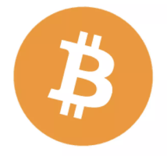
기법 소개 : 주소 변경
기존 방법
주소 변경
5BTC
4.5BTC
5BTC
4.5BTC
A
B
A
B
0.5BTC
0.5BTC
A
C

Slide 8
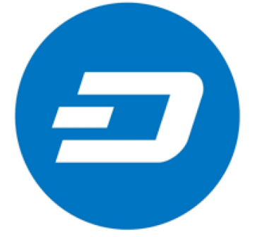
기법 소개 : 믹싱
300
B
200
E
A
300
C
500
F
300
D
800
Notes:
한계점 언급

Slide 9



기법 소개 : 링시그니쳐
A
A
B
B
C
C
D
D

Slide 10
기법 소개 : 영지식 증명
어떠한 사실의 참, 거짓을 증명한다. 이때, 참 거짓을 제외한 어떠한 정보도 주지 않는다.
영지식증명 편 참고

Slide 11
기법 소개 : 영지식 증명

Slide 12
기법 소개 : 영지식 증명

Slide 13
기법 소개 : 영지식 증명
50%

Slide 14
기법 소개 : 영지식 증명

Slide 15
기법 소개 : 영지식 증명
1번 반복 ½
10번 반복 1/1024 → 0.001%
하지만..
여러 번의 상호작용 필요
블록체인에 부적합

Slide 16
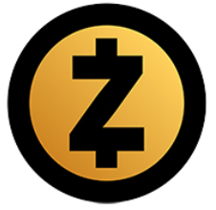

기법 소개 : 영지식 증명
Zk SNARKs (Zero-Knowledge Succinct Non-interactive Argument of Knowledge)
Succinct : 계산과 증명이 간단하다.
Non-interactive : 동시에 접속할 필요가 없다.
Argument of Knowledge : 강한 컴퓨팅 파워에도 안전하다.

